Slide 1
La fonction Distribuer

Slide 2
Définition
Distribution de l'énergie à l'actionneur réalisée par un distributeur ou un contacteur, par exemple.

Slide 3
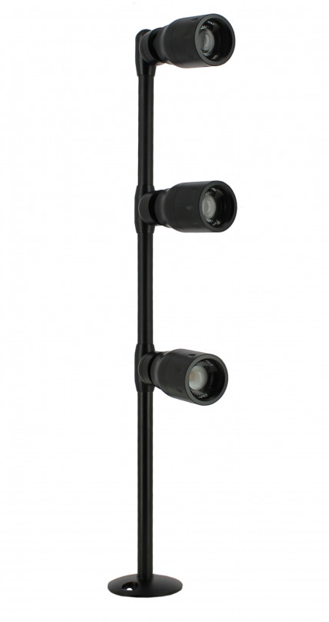
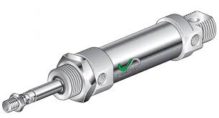
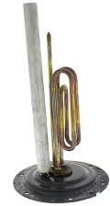
Les grandes familles d’actionneurs

Slide 4
Les vérins
Unités de mesures :
Pression en Pascal (Pa) soit 1N.m⁻²
Pression en bar soit 1daN.cm⁻²
$$P(Pa)=\frac{F(N)}{S (m²)}$$
1 bar = 10⁵ Pa

Slide 5
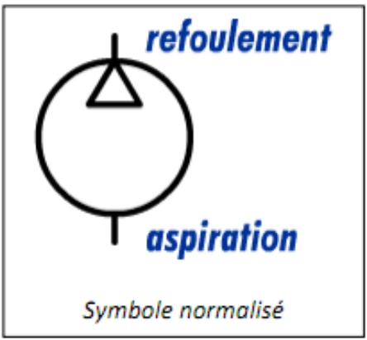
Fournir de l’air comprimé
L’air comprimé industriel est produit par un compresseur. Même après avoir subi des opérations de filtration et d’asséchement, l’air comprimé qui circule dans les canalisations peut être chargé d’impuretés et d’humidité. De plus en raison des pertes de charge dans les canalisations, la pression du réseau est souvent supérieure à la pression d’utilisation se situant généralement entre 5 et 6 bars. C’est la raison pour laquelle en amont de chaque machine on utilise une unité de conditionnement.

Slide 6
Fournir de l’air comprimé
Afin de garantir une disponibilité optimale de la pression nécessaire avec un air le plus pur possible, chaque équipement industriel est équipé d'une unité de conditionnement d'air comportant, au minimum, un filtre et un manodétendeur. Dans certains cas, on adjoint un huileur (ou lubrificateur) pour lubrifier l'air à l'entrée des équipements.

Slide 7
Transformer l’énergie
Convertir l’énergie hydraulique ou électrique en énergie mécanique de translation.

Slide 8
Vérins simple effet

Slide 9
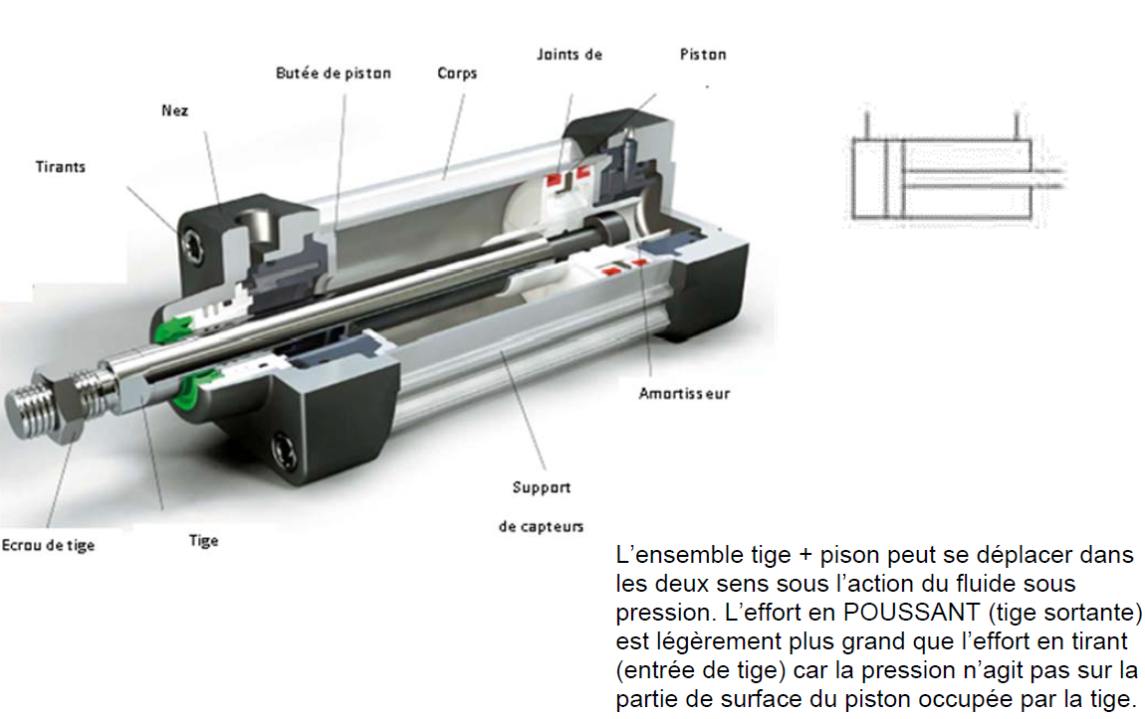
Vérins double effet

Slide 10
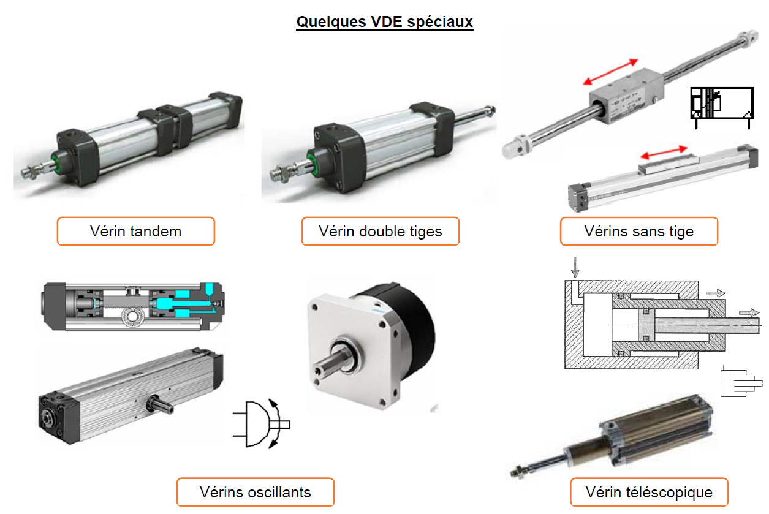
Vérins speciaux

Slide 11
Distribuer l’énergie
Les distributeurs pneumatiques ou électropneumatiques

Slide 12
Distribuer l’énergie
Les distributeurs pneumatiques ou électropneumatiques

Slide 13
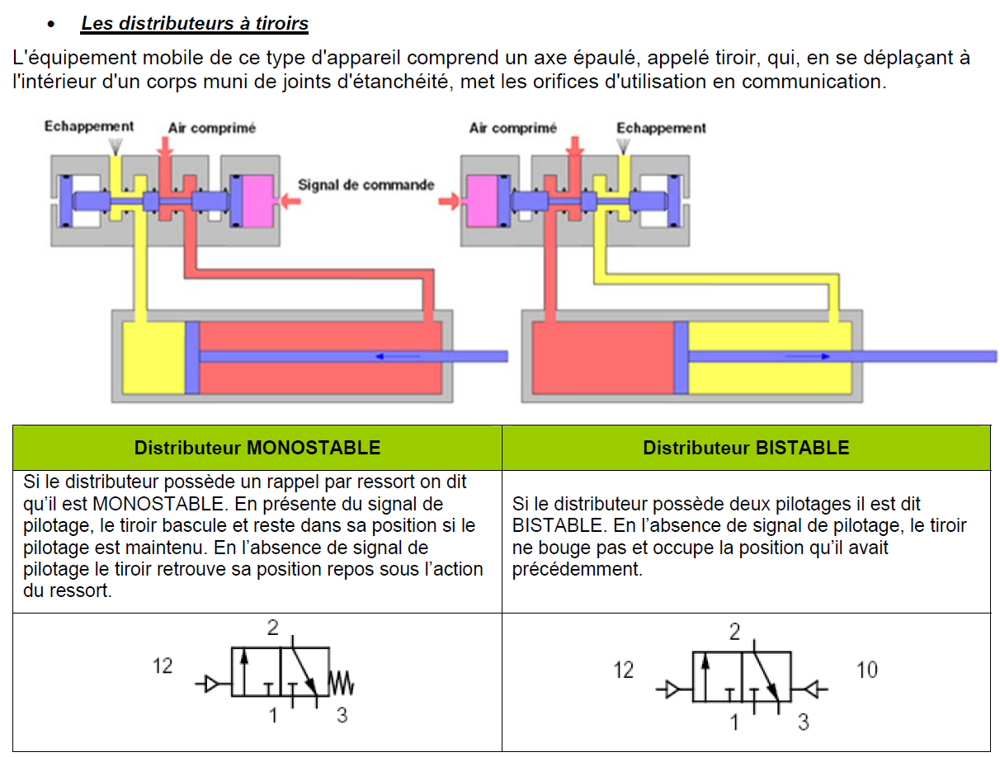
Distribuer l’énergie
Les distributeurs pneumatiques ou électropneumatiques

Slide 14
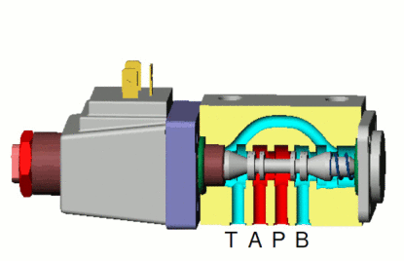
Distribuer l’énergie
Les distributeurs pneumatiques ou électropneumatiques

Slide 15
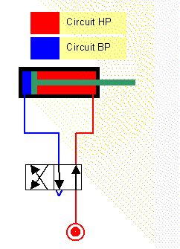
Distribuer l’énergie
Les distributeurs pneumatiques ou électropneumatiques

Slide 16
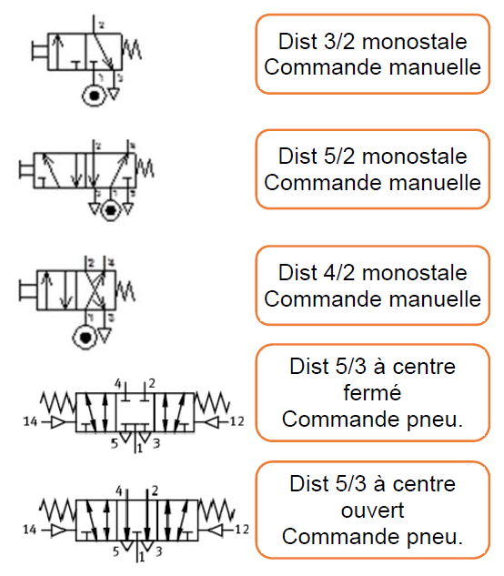
Distribuer l’énergie
Les distributeurs pneumatiques ou électropneumatiques

Slide 17
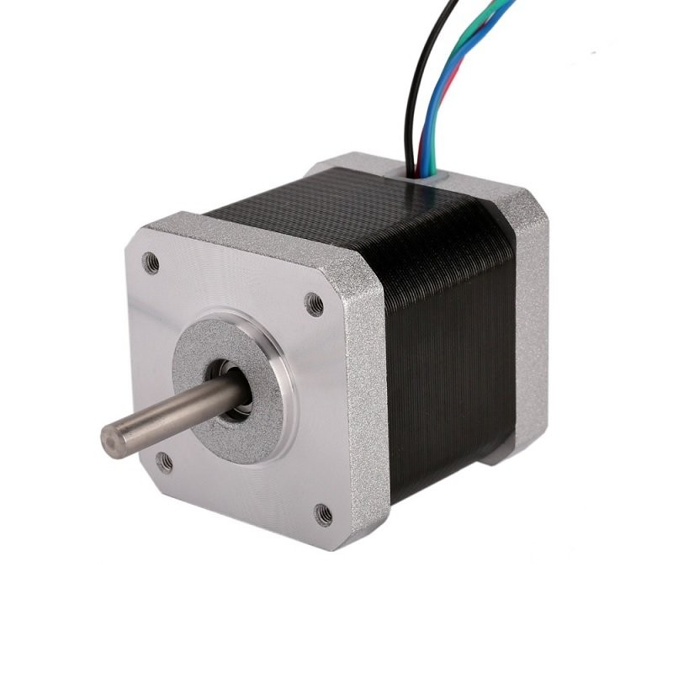
Les moteurs
Unités de mesures :
Vitesse ω en rad.s⁻¹
Couple C en N.m
Fréquence de rotation N en tr.min⁻¹
P = C . ω
avec $\text{ω}=\frac{2πN}{60}$

Slide 18
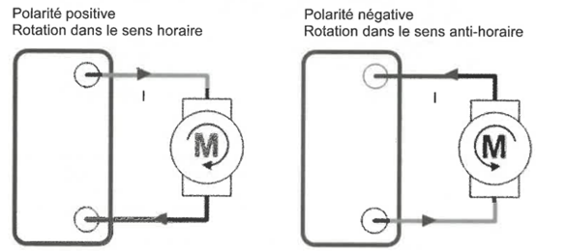
Le sens de rotation :
Un moteur a deux sens de rotation. C’est le sens du passage du courant électrique qui va provoquer une rotation horaire ou anti-horaire.
En théorie, il est donc aise de fixer le sens de rotation d’un moteur à courant continu mais si ce dernier est alimenté par une pile, on ne pourra changer le sens de rotation qu’en inversant le sens de branchement de la pile.
Cette solution n’est pas envisageable pour la plupart des applications.

Slide 19
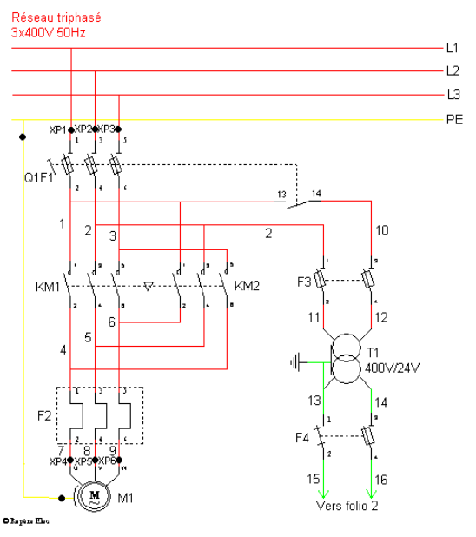
Le sens de rotation :
Schéma de puissance d’un moteur triphasé

Slide 20
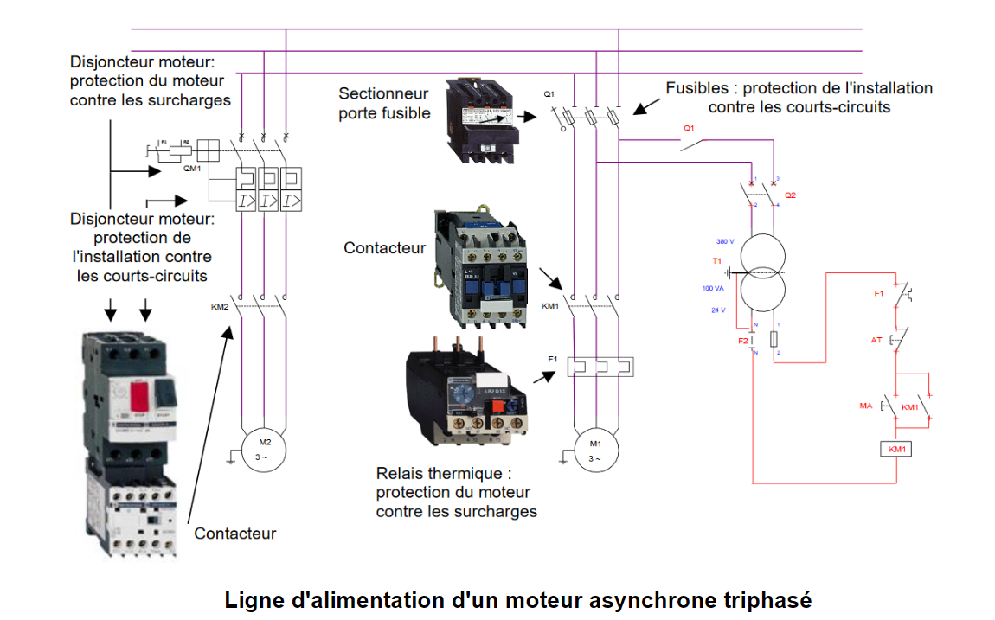
Le sens de rotation :
Schéma de commande d’un moteur triphasé (1 sens de rotation)

Slide 21
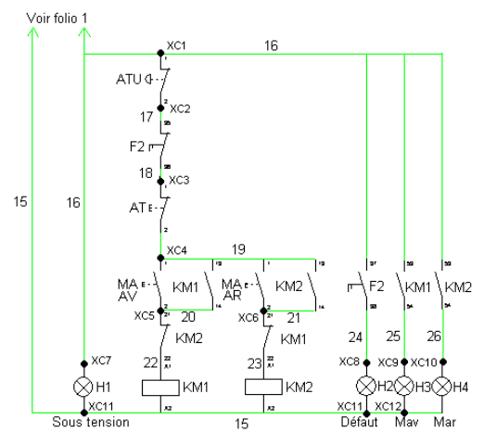
Le sens de rotation :
Schéma de commande d’un moteur triphasé (2 sens de rotation)

Slide 22
Le sens de rotation :

Slide 23
Le sens de rotation :
Le moteur pas à pas :
Le rotor est constitué d’aimants permanents et le stator de bobines. Quand un courant circule dans les bobines situées en opposition, il créé un champ magnétique. On aimante successivement ces deux bobines ce qui attire les aimants permanents du rotor et provoque la rotation de ce dernier. Un moteur pas à pas fonction sur le principe de l’attraction de deux pôles magnétiques opposés (Nord et Sud) et de répulsion de deux pôles identiques.

Slide 24
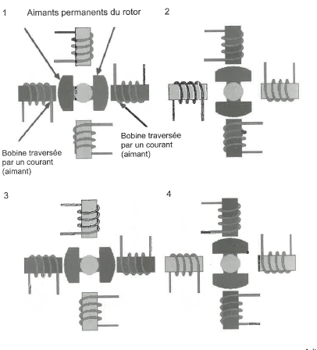
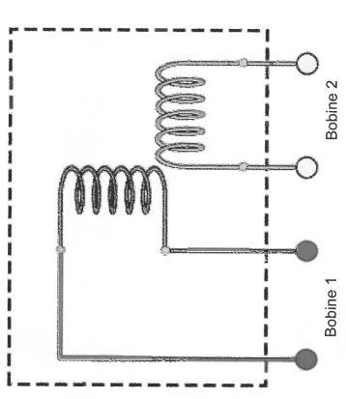
Le sens de rotation :
Le moteur pas à pas :
Le moteur pas à pas tourne d’un angle constant chaque fois qu’il reçoit une impulsion au stator. La vitesse de ce type de moteur est plus faible que celle d’un moteur à courant continu et dépend de la fréquence des impulsions reçues.
Son positionnement est précis car on a la possibilité de bloquer la rotation dans une position en comptant le nombre de pas effectués.

Slide 25
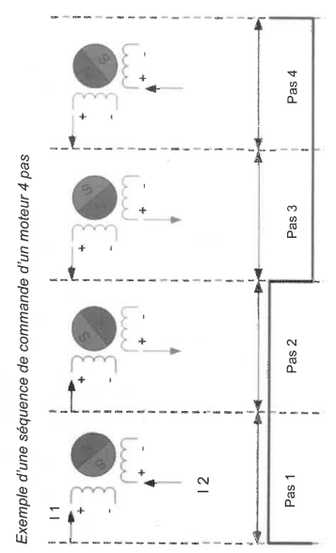
Le sens de rotation :
Le moteur pas à pas :
Pour inverser le sens de passage des courants I1 et I2 dans les bobines, il faut utiliser un pont en H.

Slide 26
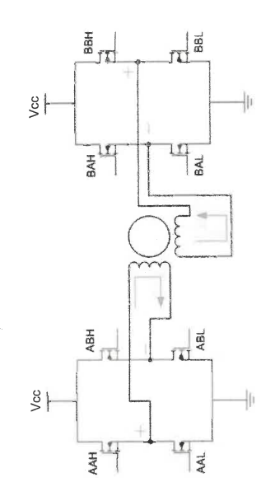
Le sens de rotation :
Le moteur pas à pas :
Pour inverser le sens de passage des courants I1 et I2 dans les bobines, il faut utiliser un pont en H.

Slide 27
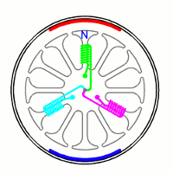
Le sens de rotation :
Le moteur brushless :
Un moteur Brushless comporte les mêmes éléments qu’un moteur à courant continu, excepté le collecteur, mais l’emplacement des bobines et des aimants permanents sont inversés. Le rotor est composé d’un ou plusieurs aimants permanents, et le stator de plusieurs bobinages.

Slide 28
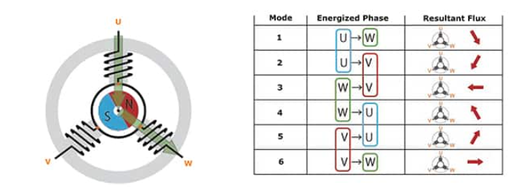
Le sens de rotation :
Le moteur brushless :
Il existe des stratégies communes pour commander un moteur BLDC : la commande marche/arrêt 120° de base et la commande vectorielle.
Dans la commande marche/arrêt 120°, deux des trois bobines du moteur BLDC sont excitées, et six schémas d'excitation sont commutés dans une séquence rotative pour supporter la rotation dans les deux sens.

Slide 29
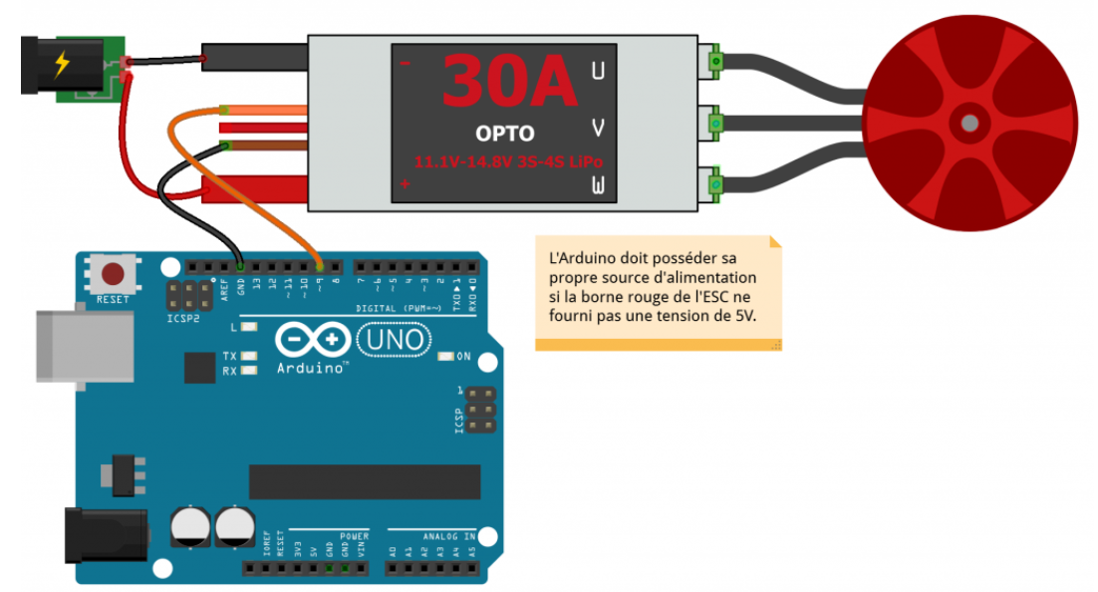
Le sens de rotation :
Le moteur brushless :
Les ESC (Electronic Speed Controller) ou variateurs permettent de réguler la vitesse des moteurs brushless

Slide 30
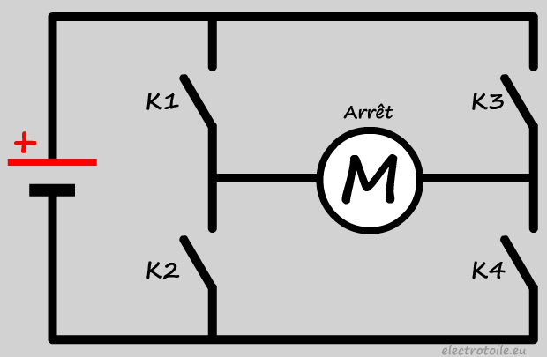
Le sens de rotation :
Le moteur à courant continu :
4 transistors, symbolisés ici par des interrupteurs K1, K2, K3 et K4, sont montés en pont et permettent de commander le sens de rotation du moteur :
Lorsque K1 et K4 sont fermés (saturés), le moteur tourne dans un sens (sens 1). Lorsque K2 et K3 sont fermés, le moteur va tourner dans l’autre sens (sens 2).

Slide 31
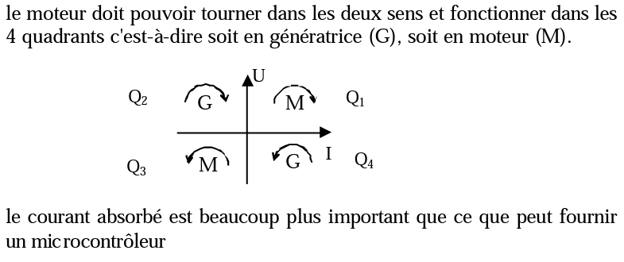
Le sens de rotation :
Le moteur à courant continu :

Slide 32
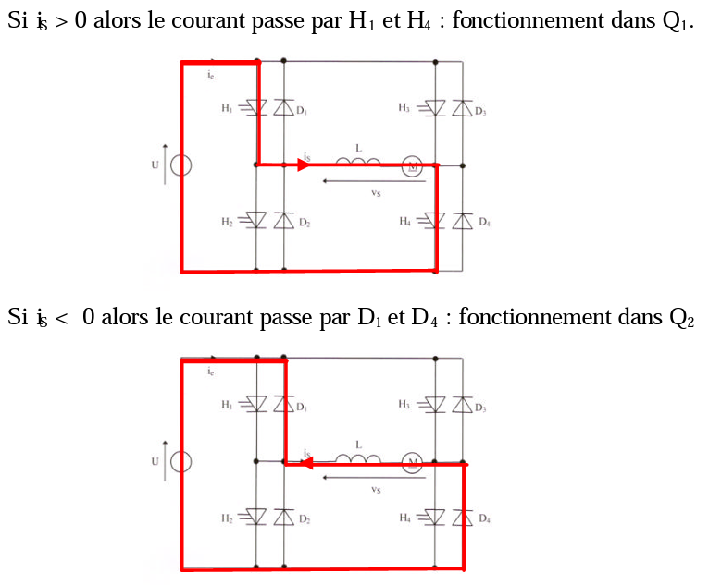
Le sens de rotation :
Le moteur à courant continu :

Slide 33
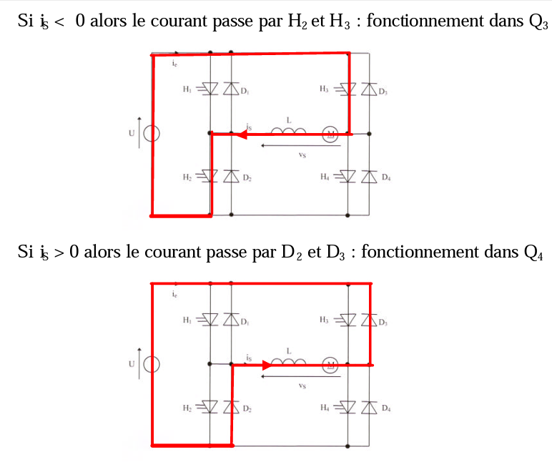
Le sens de rotation :
Le moteur à courant continu :

Slide 34
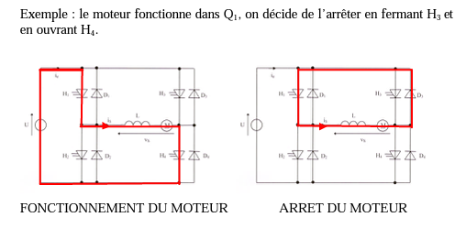
Le sens de rotation :
Le moteur à courant continu :

Slide 35
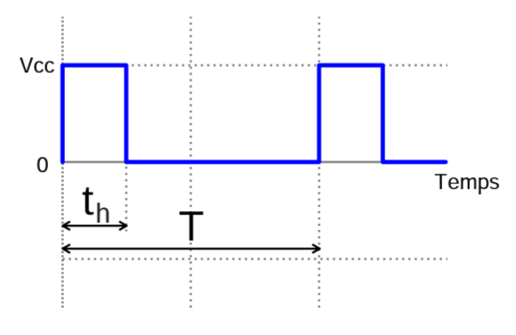
Moduler la vitesse:
Le moteur à courant continu :
Quand on veut faire varier la vitesse d’un moteur, la première idée qui vient à l’esprit est de faire varier la tension aux bornes du moteur mais on constate que pour des valeurs faibles de la tension, le moteur ne tourne pas.
Le moteur demande une tension minimale pour démarrer. Si cette dernière est trop basse, les forces électromagnétiques ne sont pas suffisantes pour vaincre le frottement.

Slide 36
Moduler la vitesse:
Le moteur à courant continu :
Il devient donc difficile d’ajuster la vitesse de façon précise. La solution à ce problème est astucieuse. Il suffit de fournir au moteur une tension qui est toujours la même soit la tension maximale !
Par contre, cette tension ne sera appliquée que par très courtes périodes de temps.
En ajustant la longueur de ces périodes de temps, on arrive à faire tourner plus ou moins vite les moteurs.
Mieux, on remarque que la vitesse des moteurs devient proportionnelle à la longueur des périodes de temps.

Slide 37
Moduler la vitesse:
Le moteur à courant continu :
Contrôler la longueur des périodes passées à la tension maximale par rapport au temps passé sans application de tension (tension nulle) est donc le cœur de la solution. En réalité, cette solution est très connue en contrôle des systèmes et en électronique et elle porte le nom de PWM (Pulse Width Modulation) ou Modulation par Largeur d'Impulsions (MLI).

Slide 38
Moduler la vitesse:
Le moteur à courant continu :
Le PWM (ou MLI) est un signal numérique, donc la tension peut prendre deux valeurs seulement. Dans certains cas très spécifiques (onduleurs à MLI par exemple) on fabrique un troisième niveau en inversant la tension du niveau haut.
Le signal est carré. Le niveau bas correspond généralement à 0 Volt. La période est notée T ; la durée de l’impulsion (pour laquelle la tension est celle de l’état haut) est appelée th.
Si la période change, le signal n’est plus vraiment périodique au sens strict. On appelle alors T la pseudo période.

Slide 39
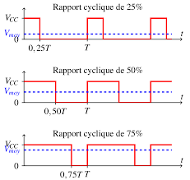
Moduler la vitesse:
Le principal intérêt de la technique PWM est de limiter la chauffe des composants électroniques.
Par exemple : une lampe de 20 Watts allumée au maximum consomme 20 W. Si par une commande de gradation elle est allumée au quart de sa puissance, elle consomme 5 W.
Le composant analogique devrait alors dissiper 15 W, ce qui implique un énorme radiateur.
En PWM, la puissance fournie est soit maximale, soit nulle. Lorsqu'elle est maximale, pendant un quart du temps par exemple, il n'y a pas besoin de dissiper de puissance résiduelle. Lorsqu'elle est nulle, il n'y a pas besoin de dissiper non plus de puissance, car elle n'est pas fournie du tout. Un autre intérêt du PWM est que la tension appliquée au moteur pendant th est Vcc. Celle-ci est suffisante pour vaincre les frottements et faire tourner le moteur. La tension moyenne appliquée au moteur est proportionnelle au rapport cyclique, ce qui permet d’avoir des consignes de vitesse faibles.
Le moteur à courant continu :

Slide 40
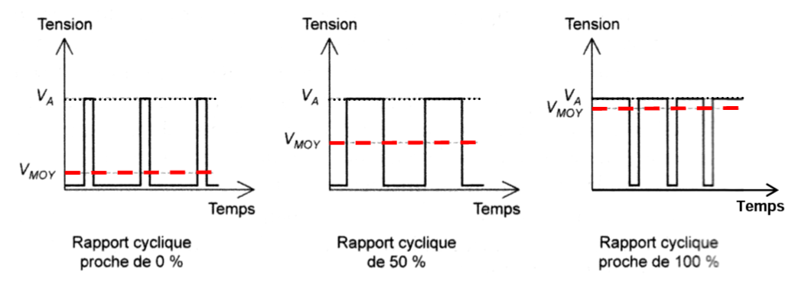
Moduler la vitesse:
Le moteur à courant continu :
La commande d'actionneurs de puissance par PWM est très liée à la notion de fréquence.
Pour que l'impression d'une valeur moyenne constante d'allumage apparaisse, il faut que l'alternance d'allumage/extinction soit suffisamment rapide pour qu'elle ne se remarque pas.
Selon les utilisations la fréquence du PWM va de 100 Hz (100 cycles par seconde) à 200 kHz.

Slide 41
Moduler la vitesse:
Le moteur à courant continu :
On appelle rapport cyclique le rapport :
Si th = 0 alors α = 0% et la tension moyenne de sortie est nulle.
Si th = T alors α = 100% et la tension moyenne de sortie est égale à Vcc.

